Slide 1
Министерство образования РМ
Портфолио Федяевой Оксаны Сергеевны, воспитателя МАДОУ «Детский сад №82 комбинированного вида», г.о. Саранск
Дата рождения: 16.04.1992 г.
Профессиональное образование: высшее, 15.06.2015 ФГБОУ ВО «МГПИ им. М. Е. Евсевьева», факультет психологии и дефектологии, Психолого-педагогическое образование, профиль подготовки Психология и социальная педагогика (бакалавриат);
30. 06. 2017 ФГБОУ ВО «МГПИ им. М. Е. Евсевьева»
факультет психологии и дефектологии, Специальное (дефектологическое) образование магистерской программы «Дефектологическое сопровождение субъектов образования».
Профессиональная переподготовка: 30.12.2016 ГБОУ ДПО (ПК) С «Мордовский республиканский институт образования» Стаж педагогической работы (по специальности): 6 лет
Общий трудовой стаж: 6 лет
Квалификационная категория: первая категория
Дата последней аттестации: - 20.12.2017 г.
Прикакз №1055 от 21.12.2017
Занимаемая должность: воспитатель

Slide 2
Наличие собственного инновационного педагогического опыта
Федяевой Оксаны Сергеевны
Воспитателя МАДОУ «Детский сад №82 комбинированного вида»
«Технология создания мультипликационного фильма как средство развития личности».
https://ds82sar.schoolrm.ru/sveden/employees/11216/182841/?sphrase_id=925412

Slide 4
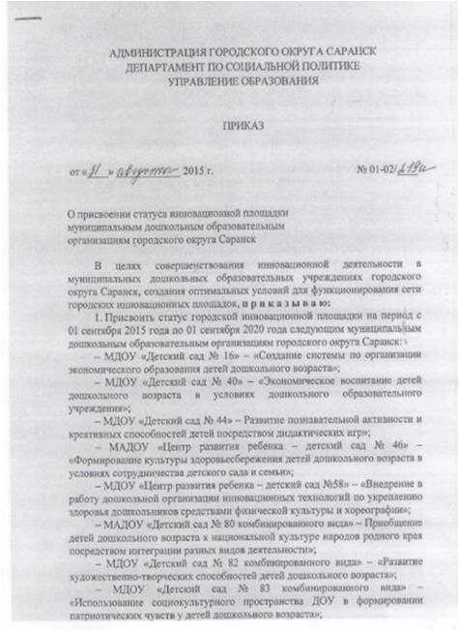
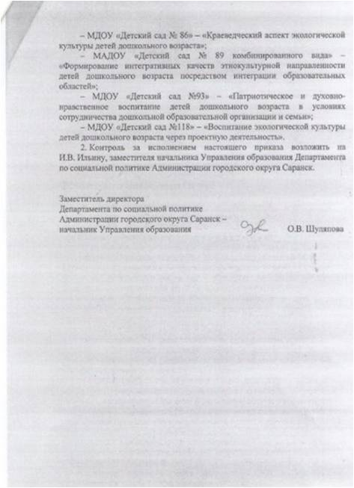
Участие в инновационной деятельности

Slide 5
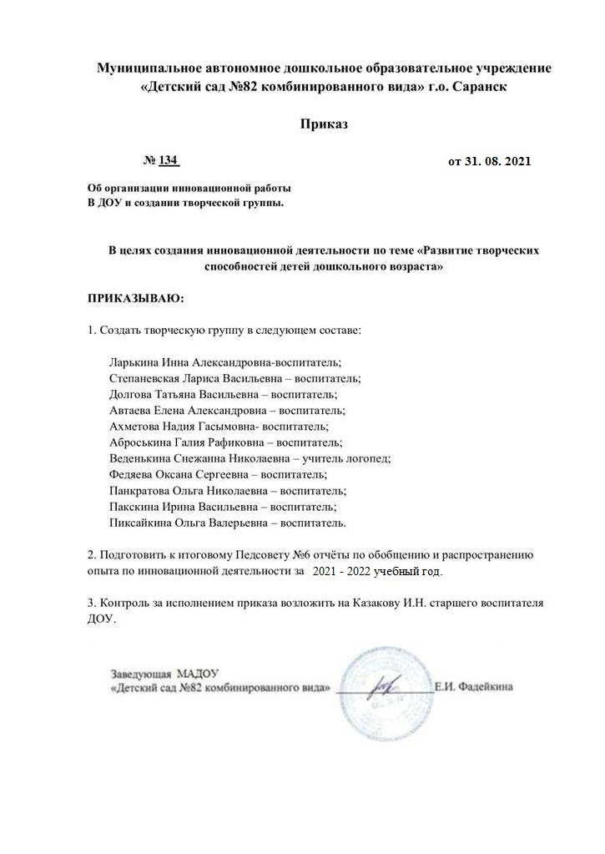

Slide 6
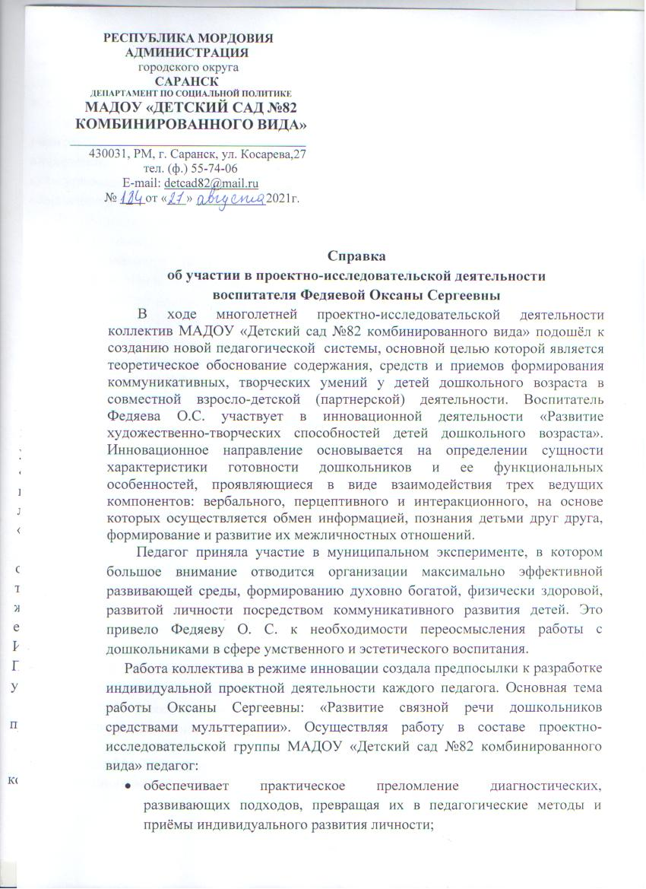
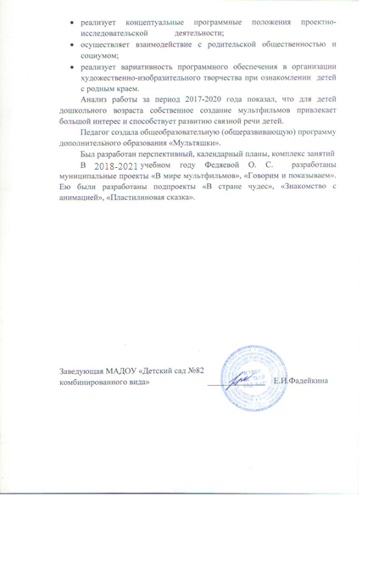

Slide 7
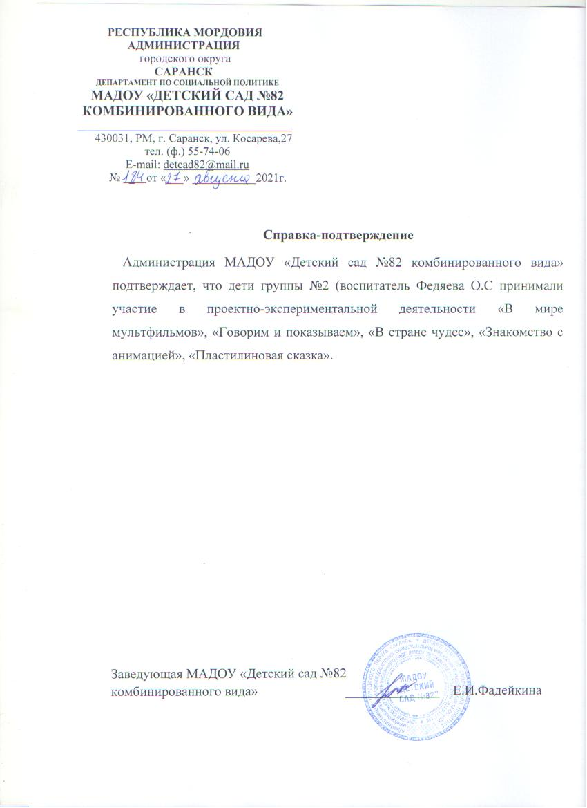
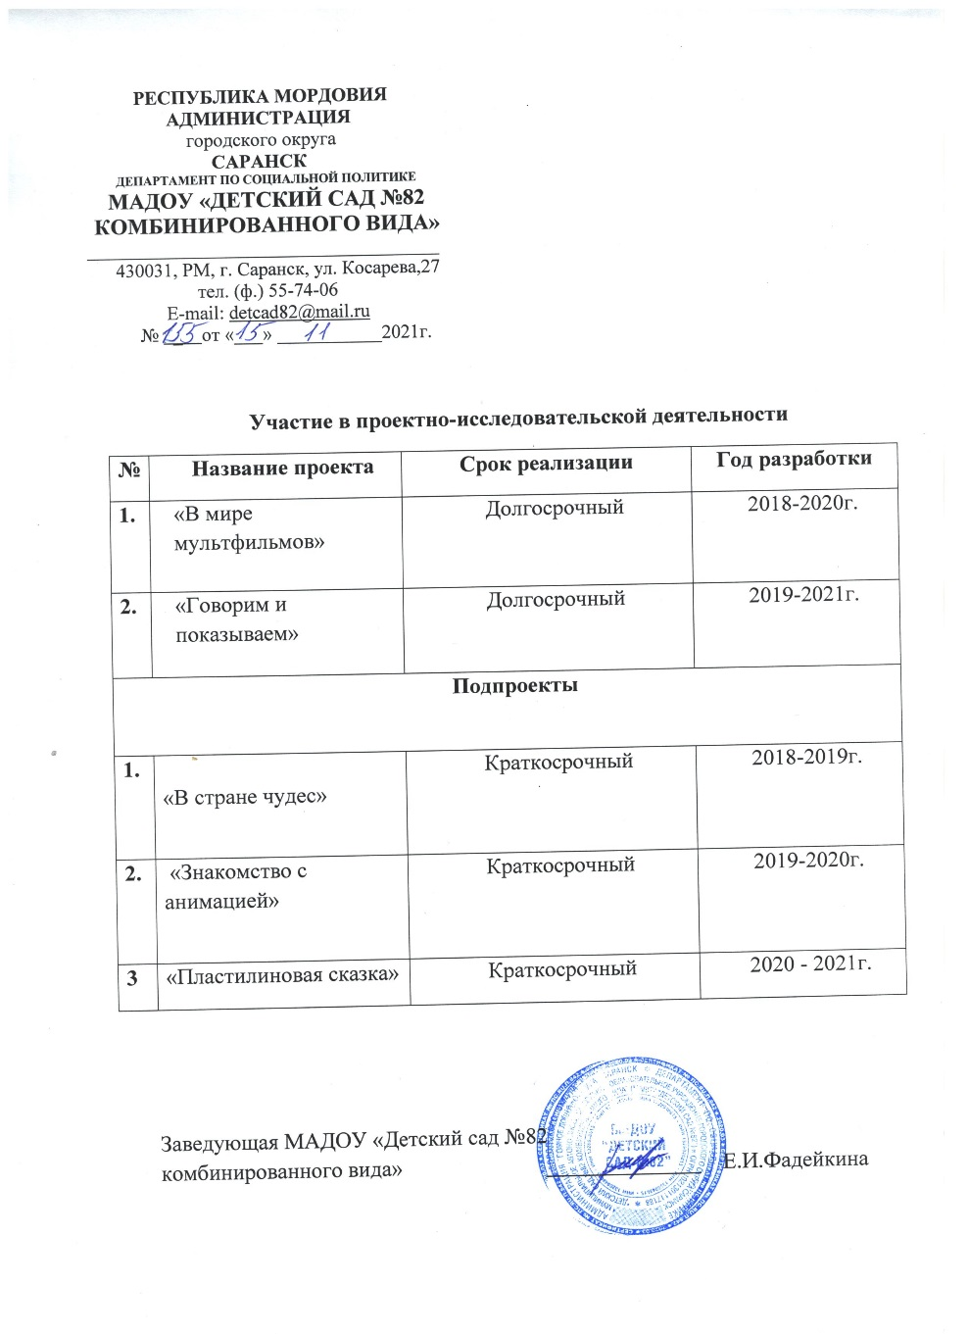

Slide 8
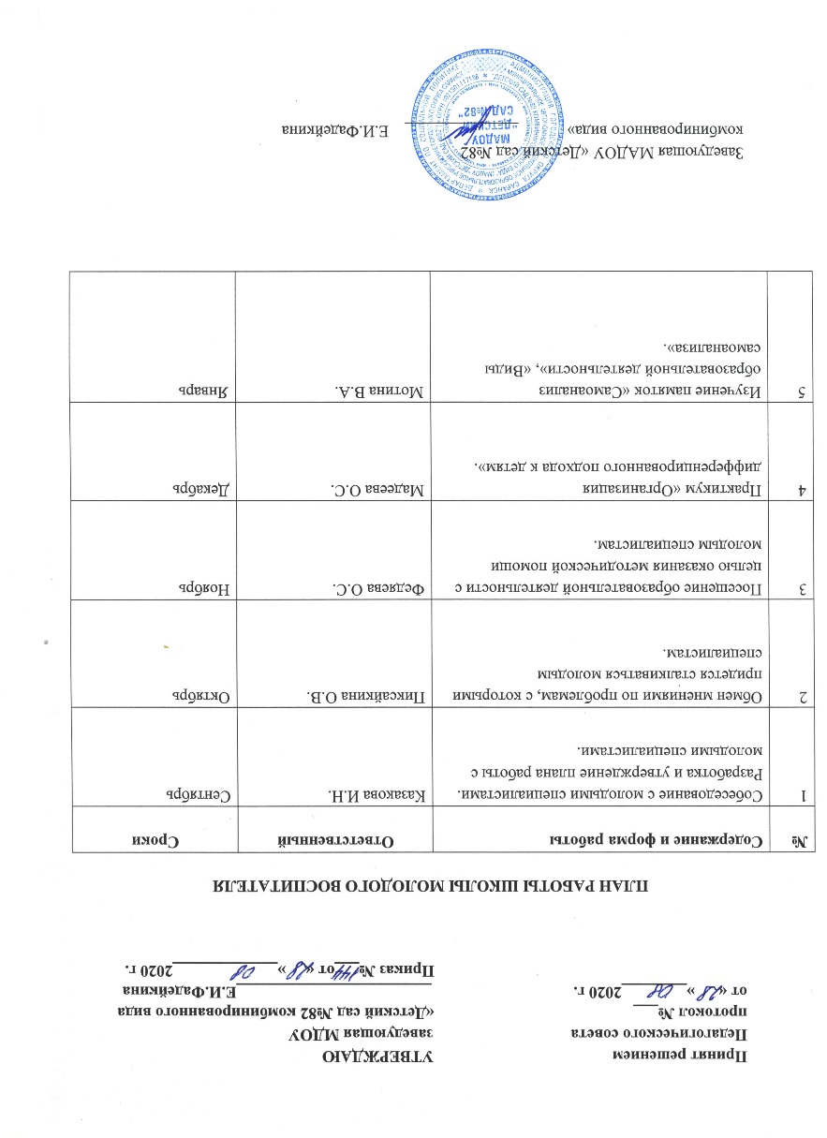
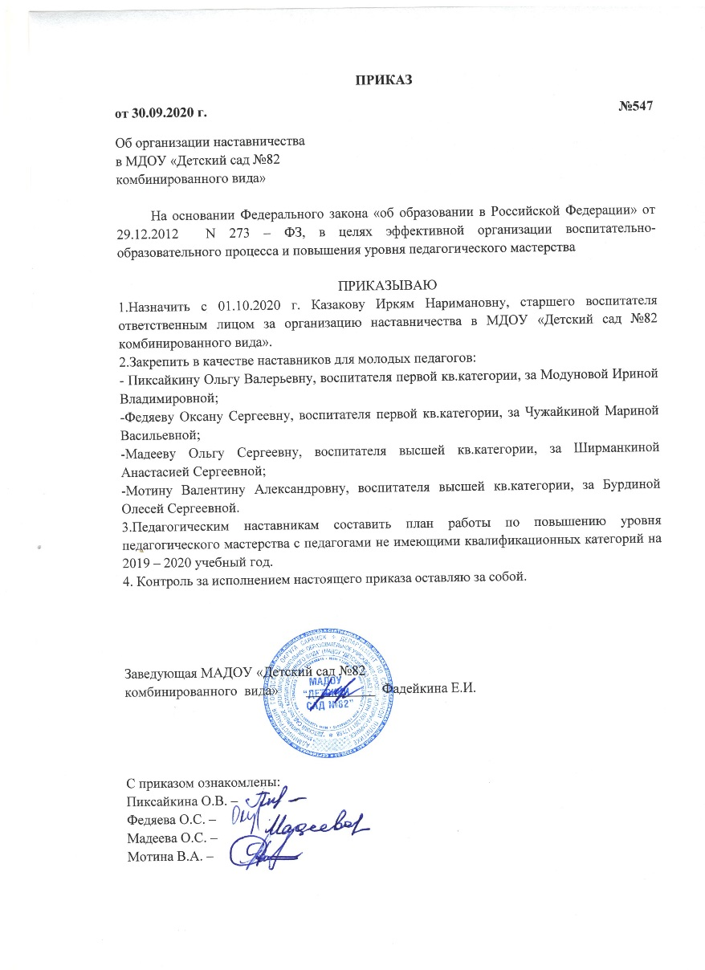
Наставничество

Slide 11
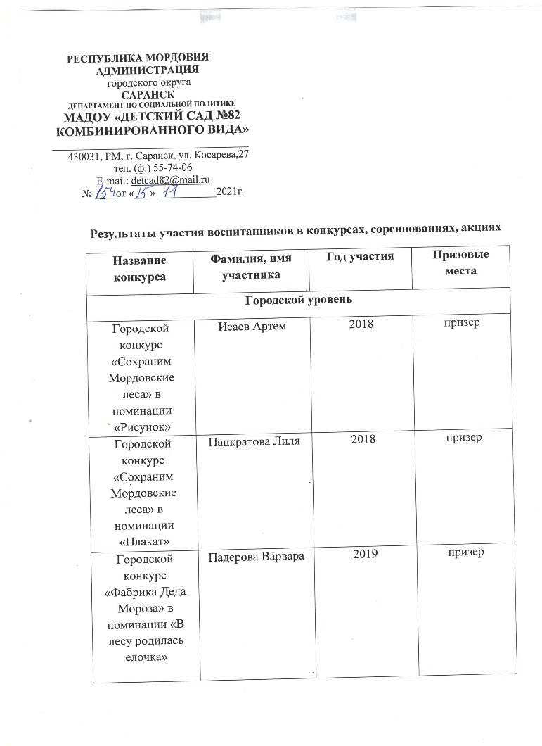
Результаты участия воспитанников в конкурсах, выставках, турнирах, соревнованиях, акциях, фестивалях

Slide 15
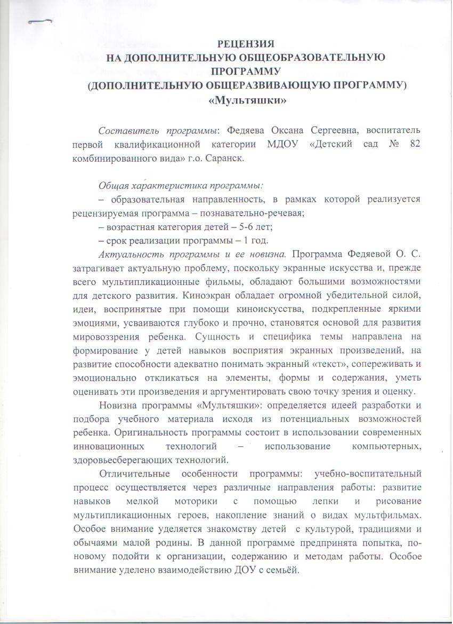
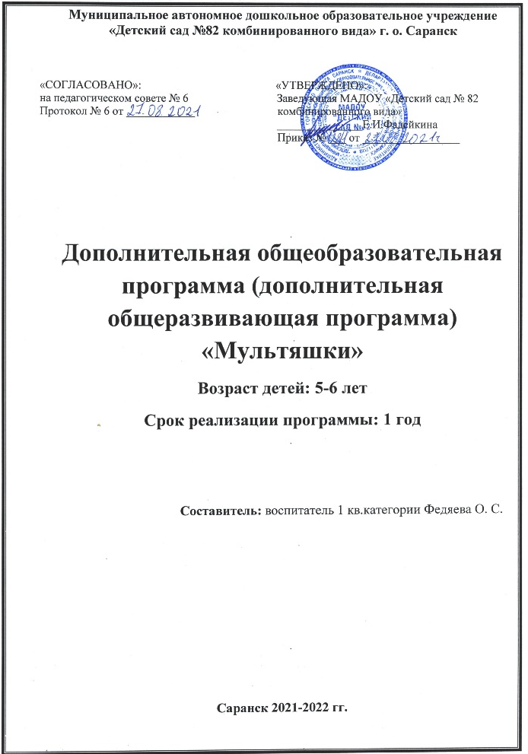
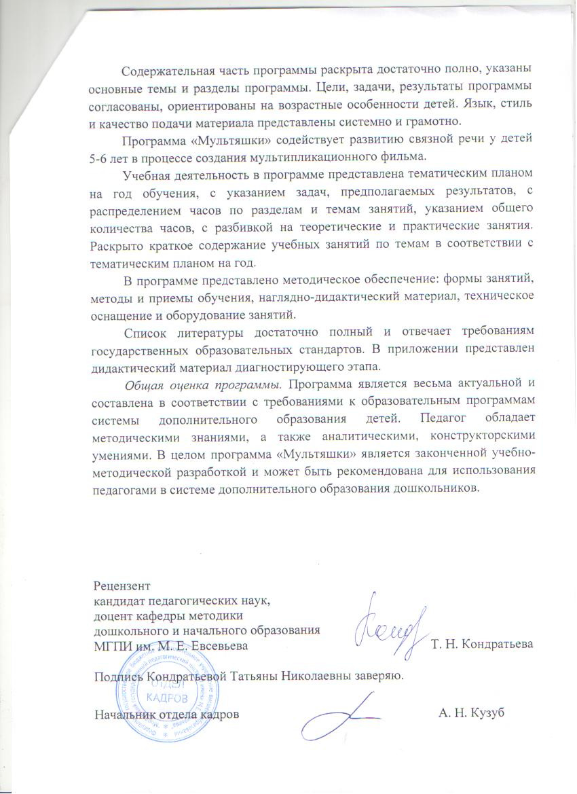
Наличие авторских программ, методических пособий

Slide 17
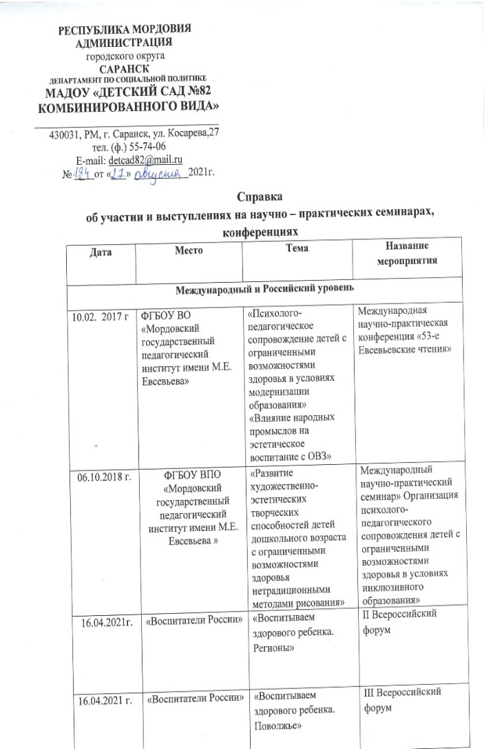
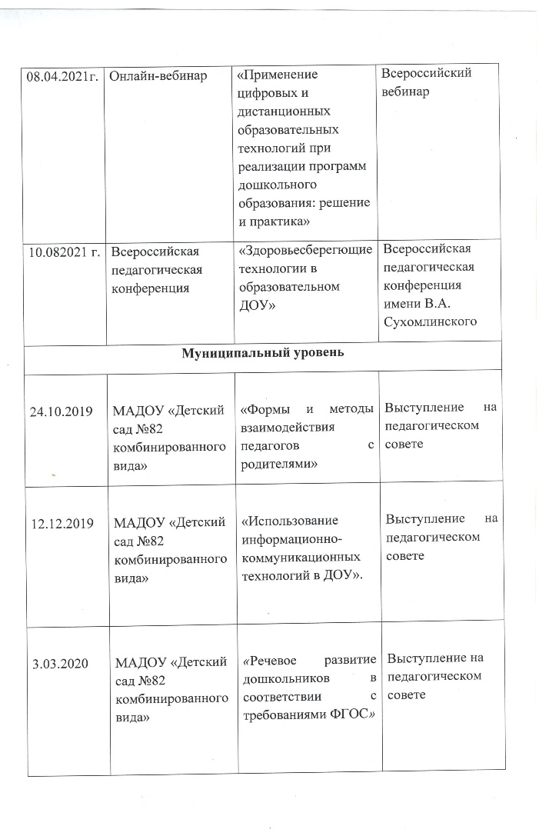
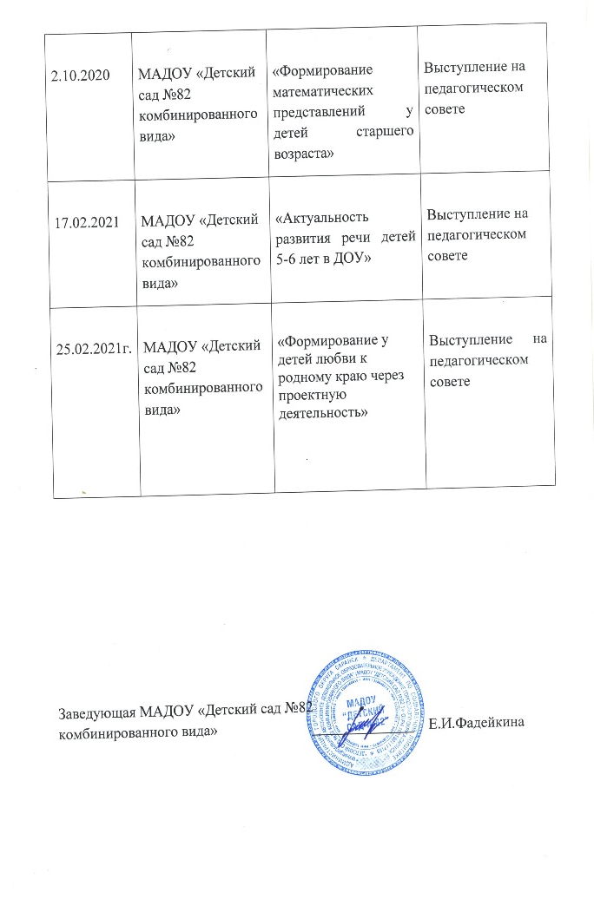
Выступления на научно – практических конференциях, семинарах; проведение открытых занятий, мастер-классов, мероприятий

Slide 20
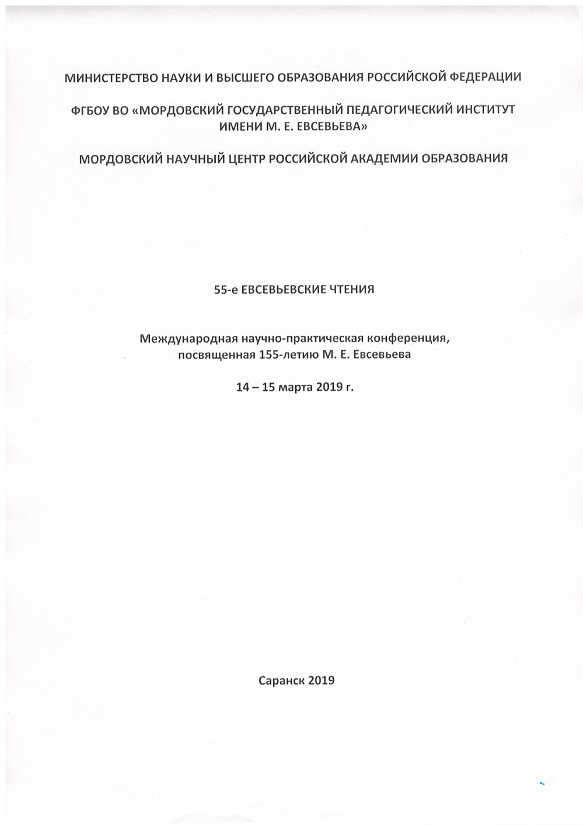

Slide 21
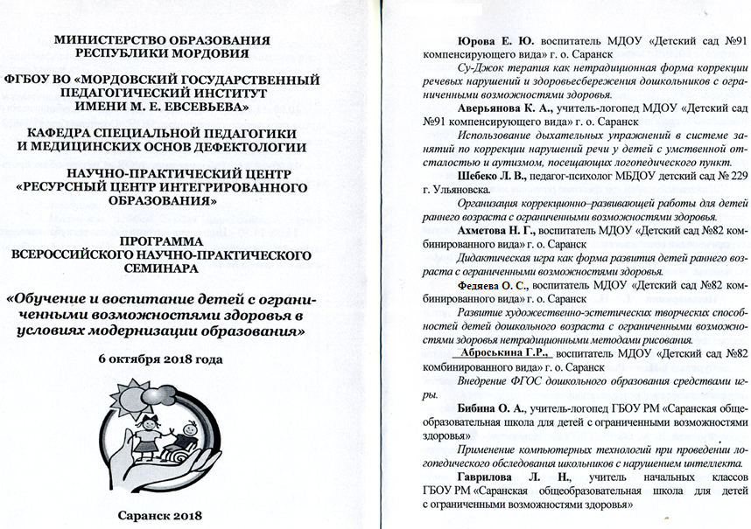

Slide 22
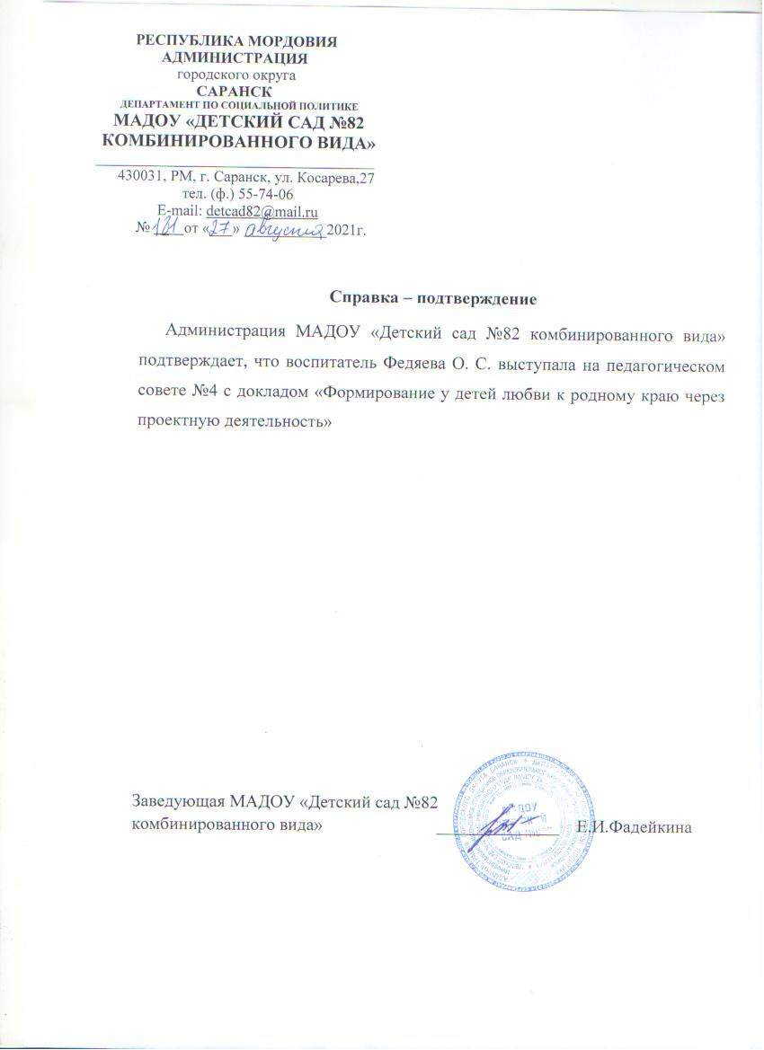
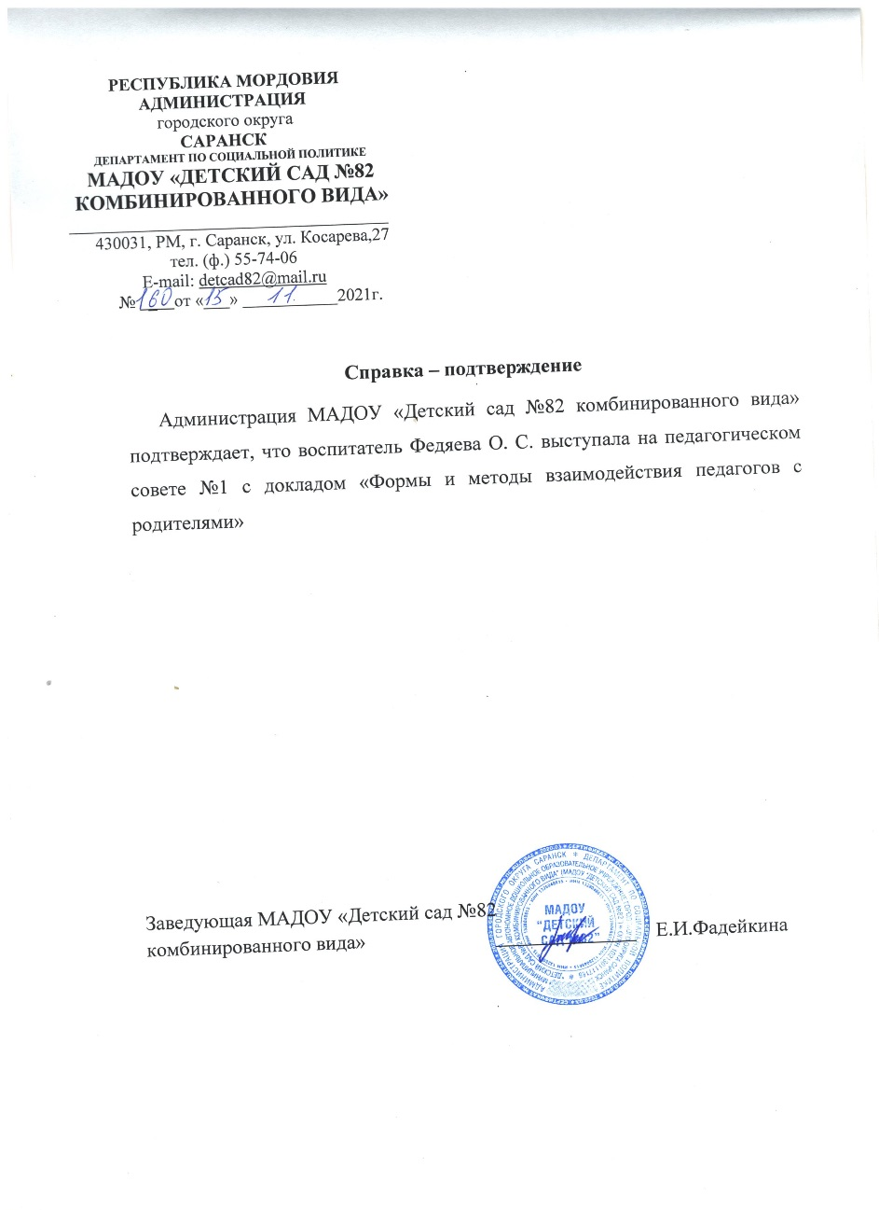

Slide 23
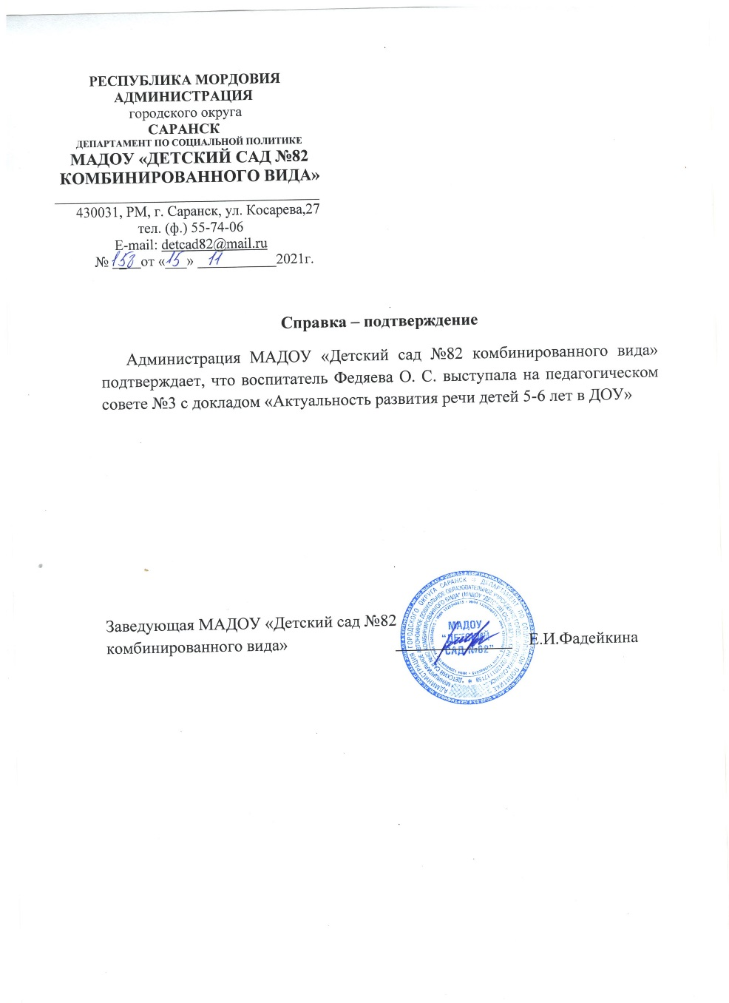
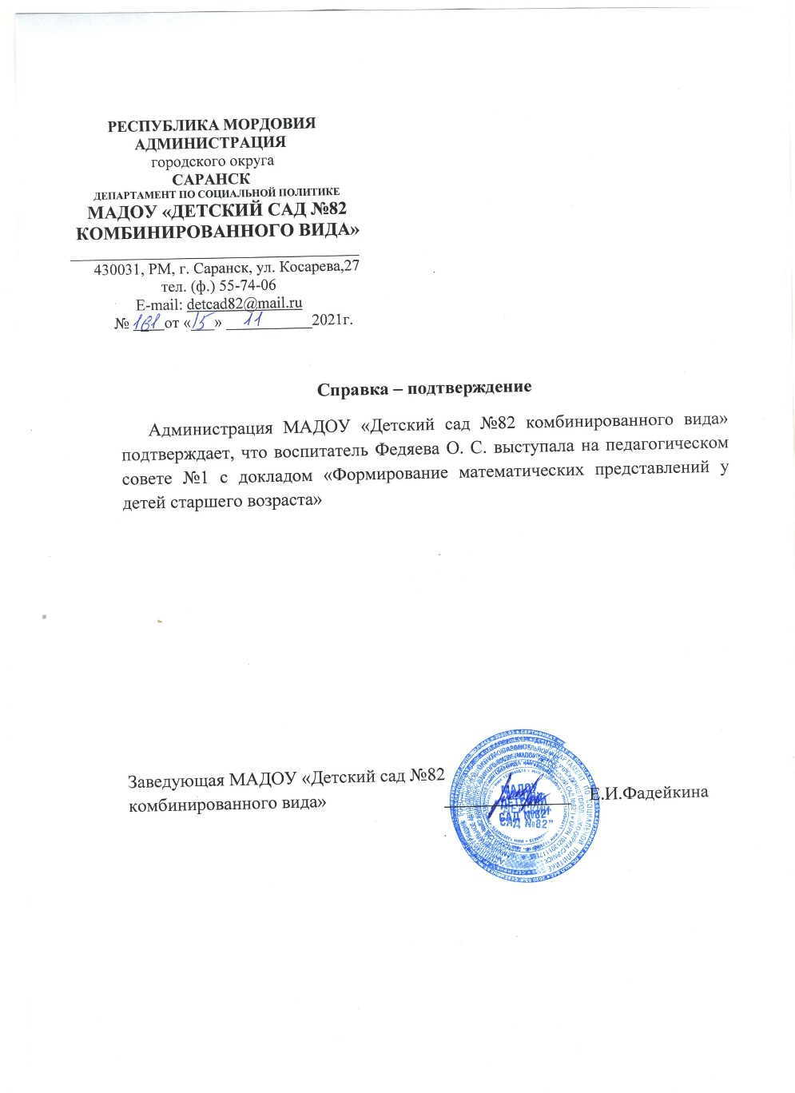

Slide 24
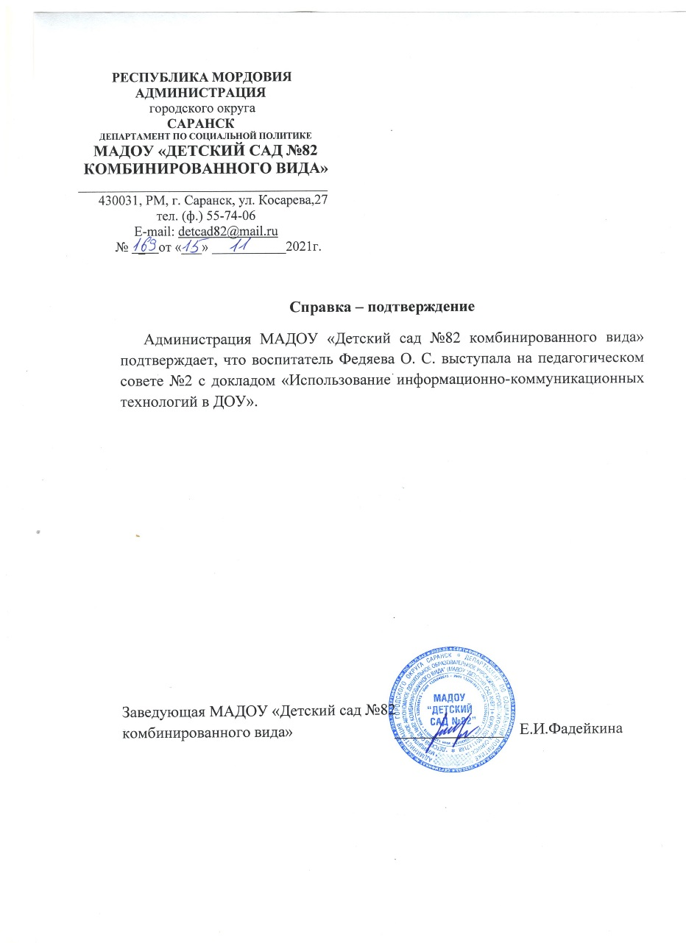
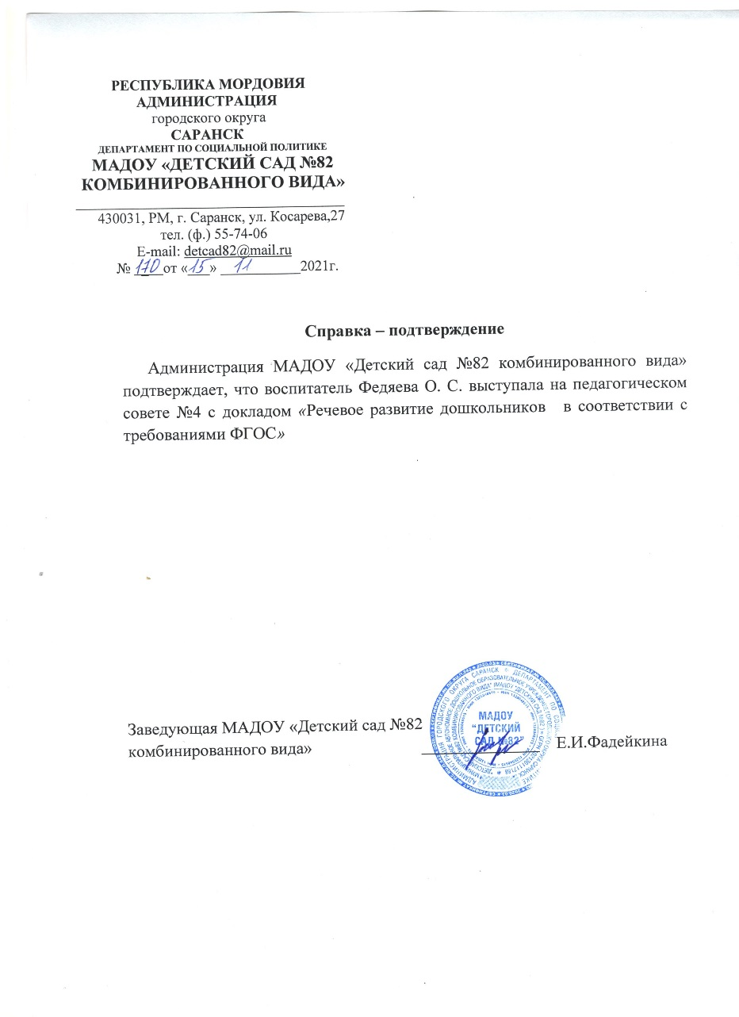

Slide 25
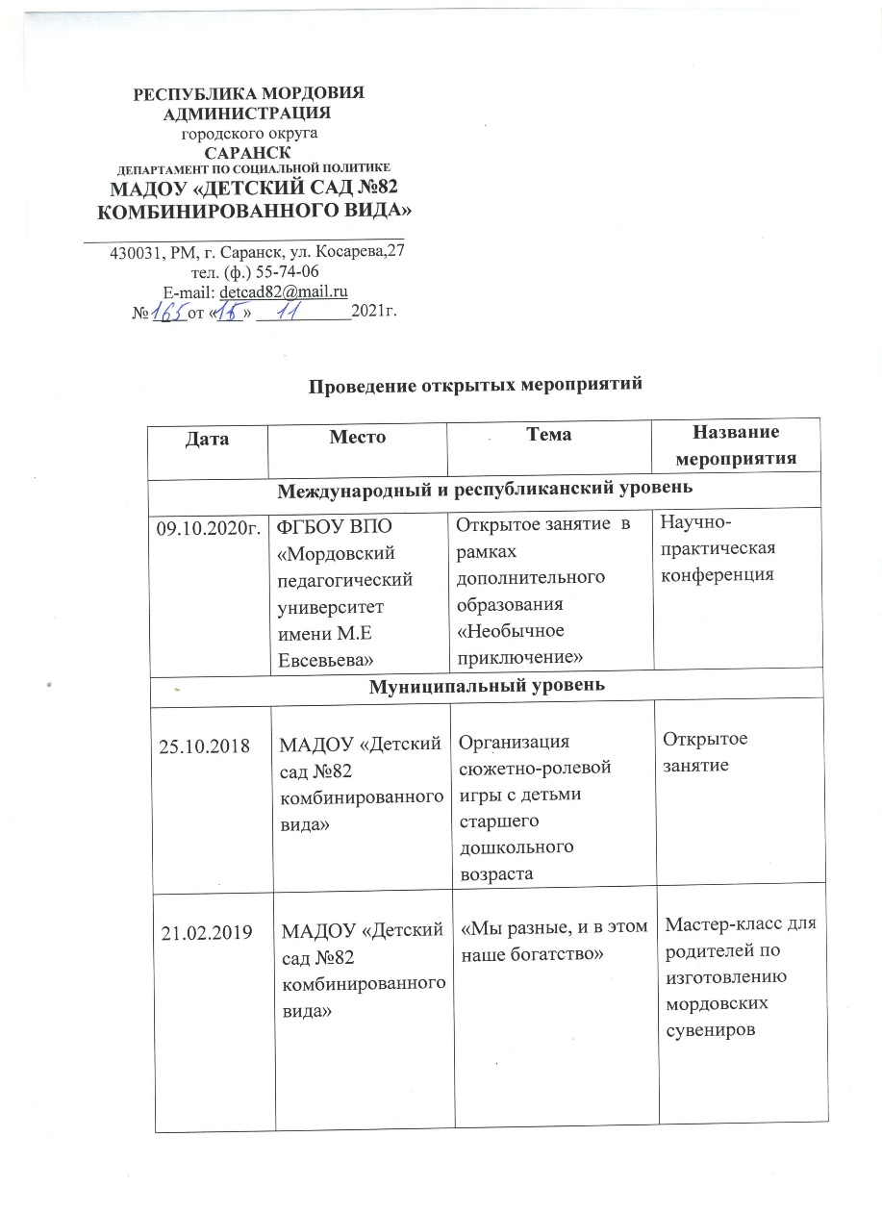
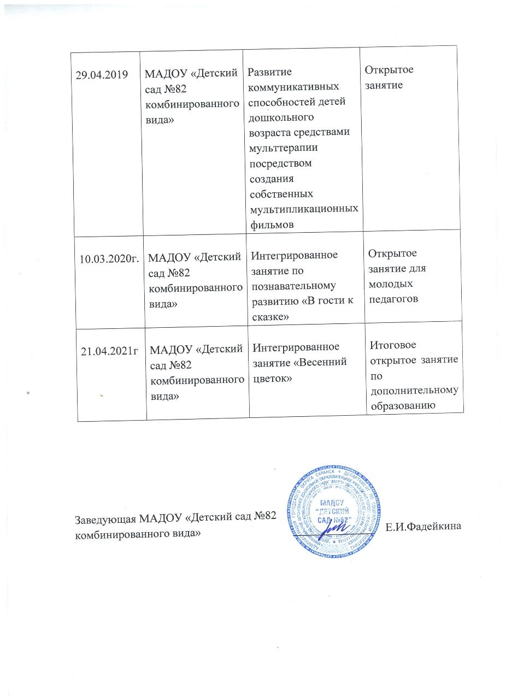
Проведение открытых занятий, мастер – классов, мероприятий

Slide 26
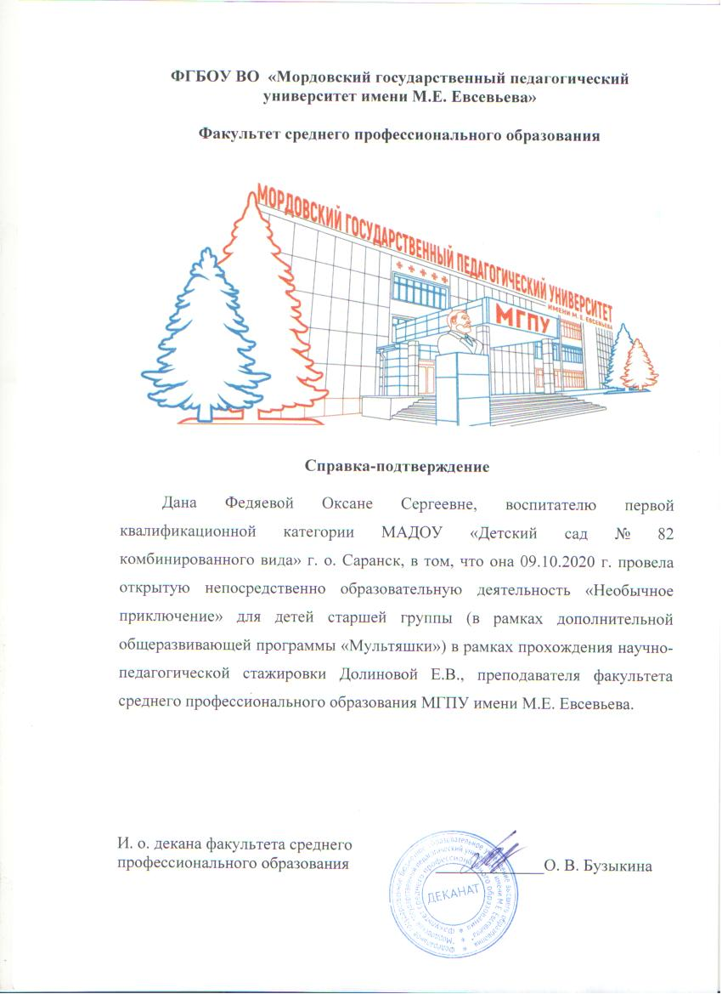

Slide 27
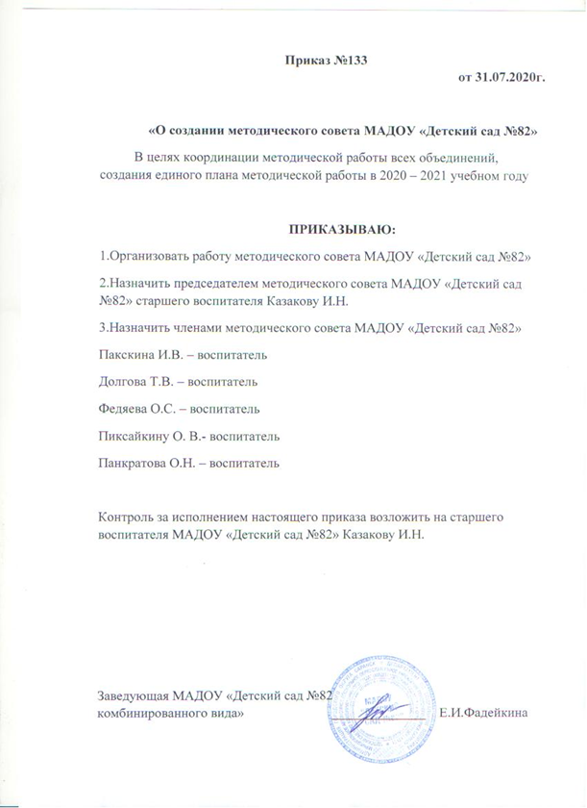
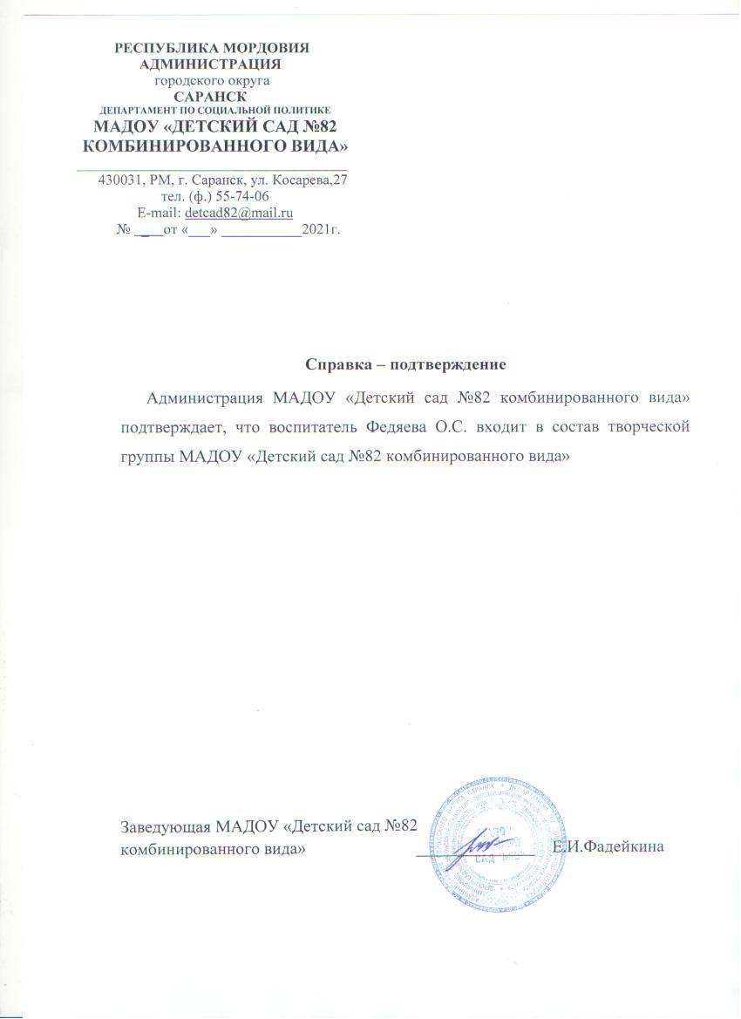
Общественная активность педагога

Slide 28
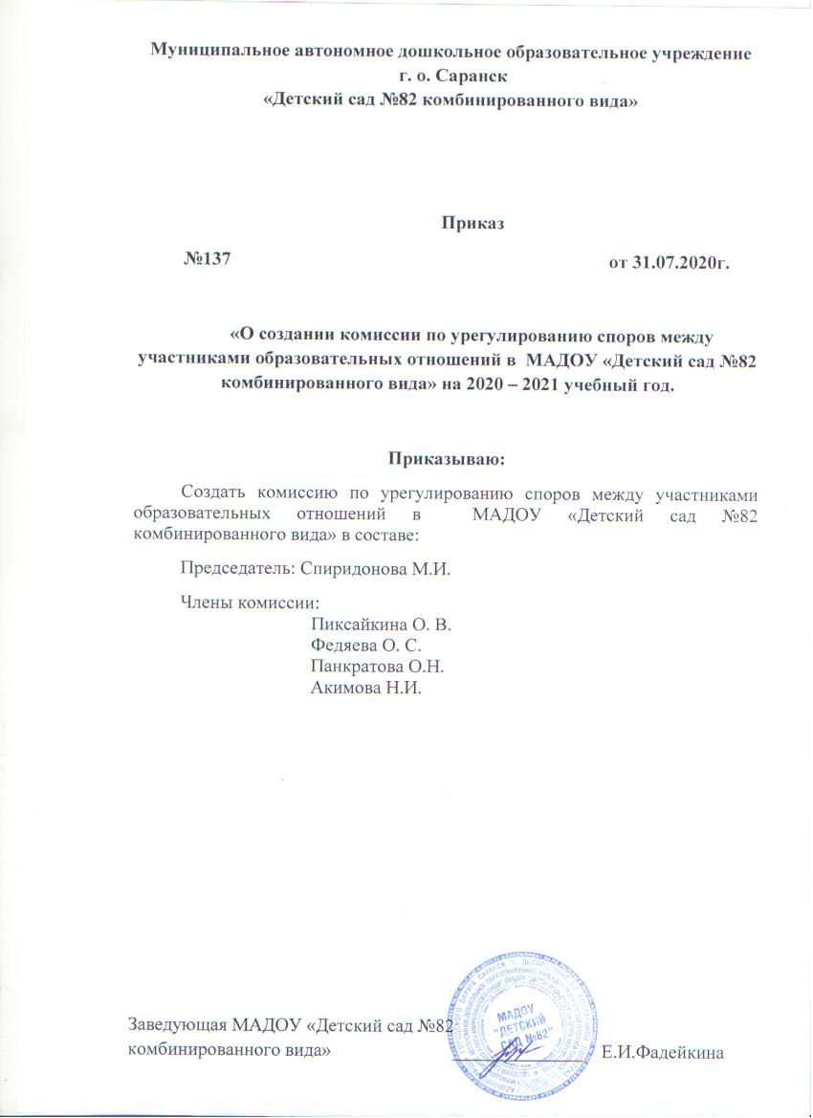
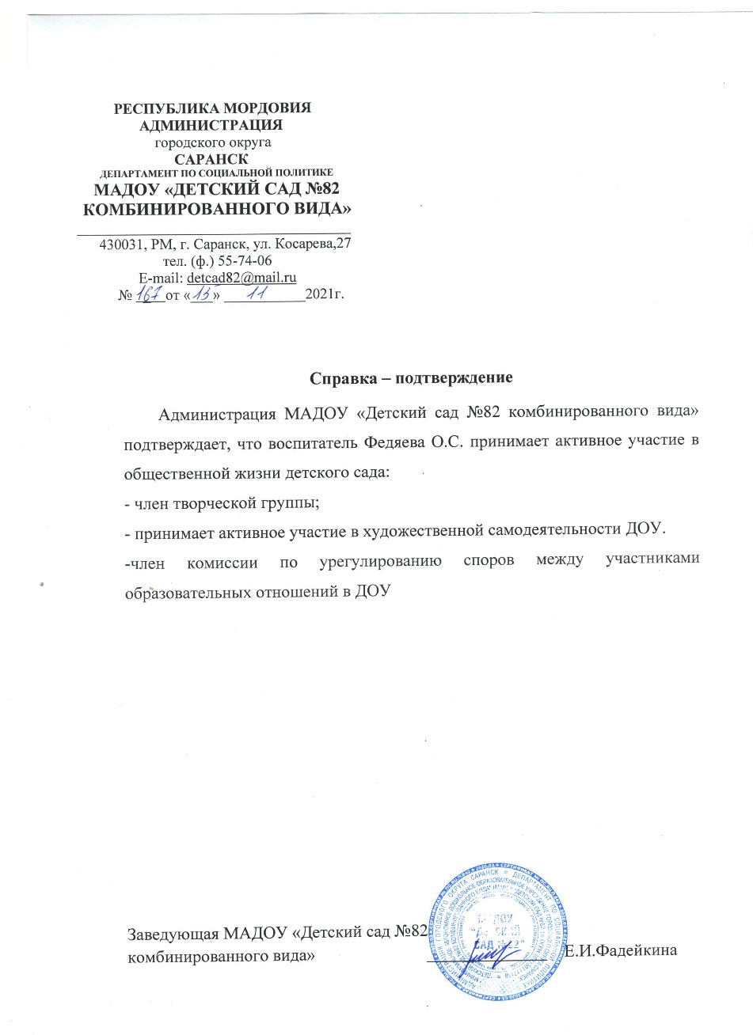

Slide 29
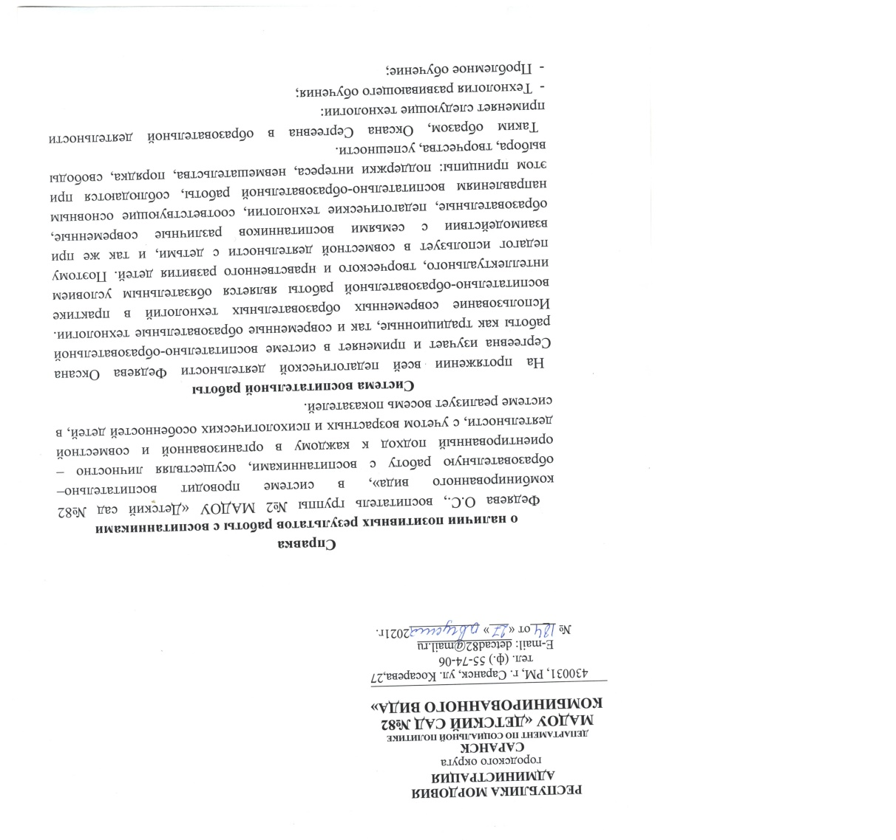
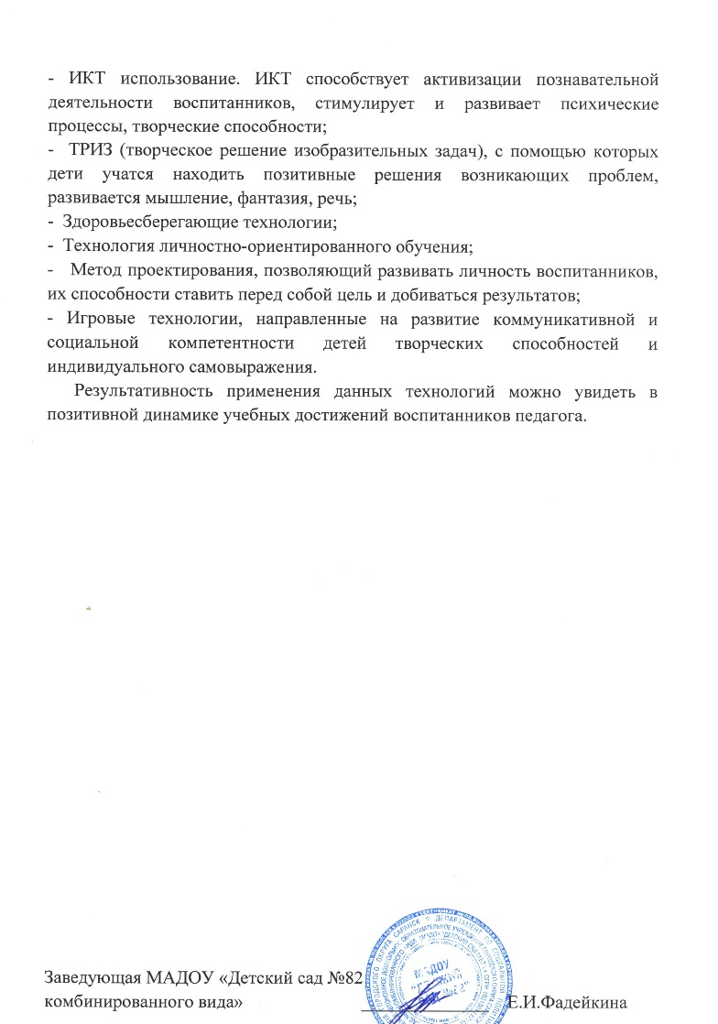
Позитивные результаты с воспитанниками

Slide 30
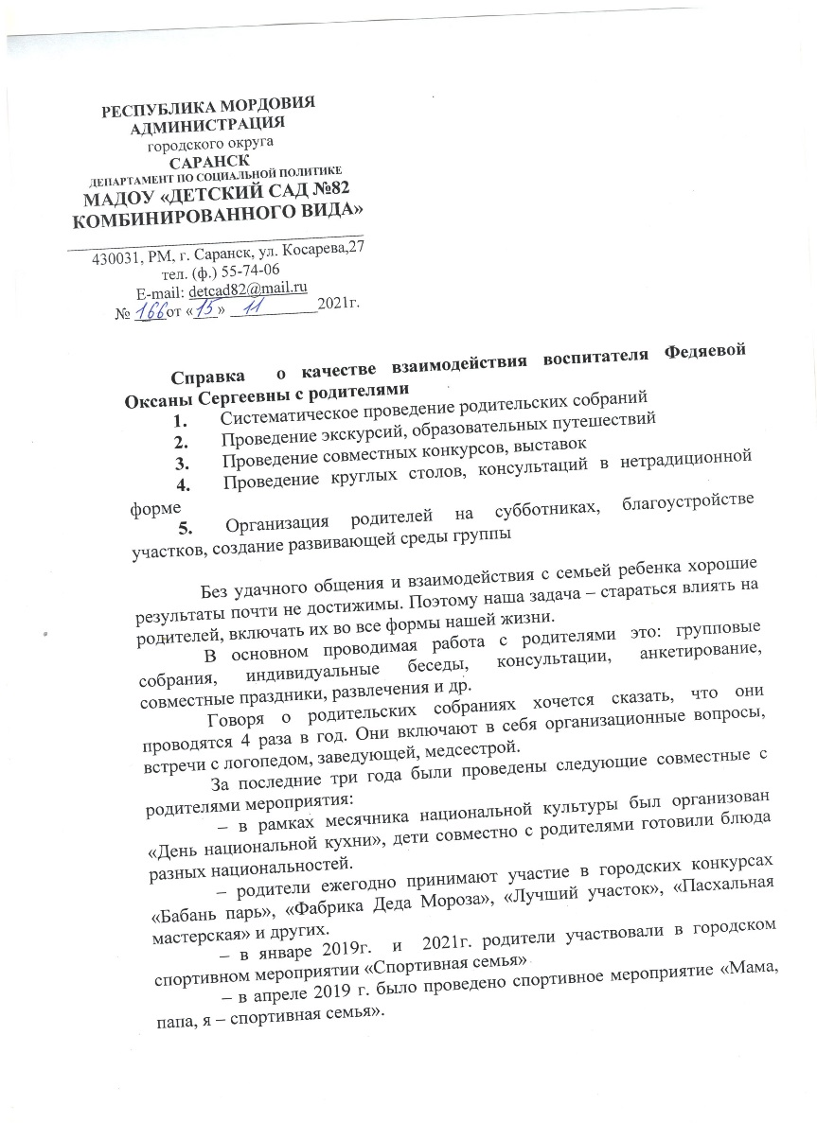
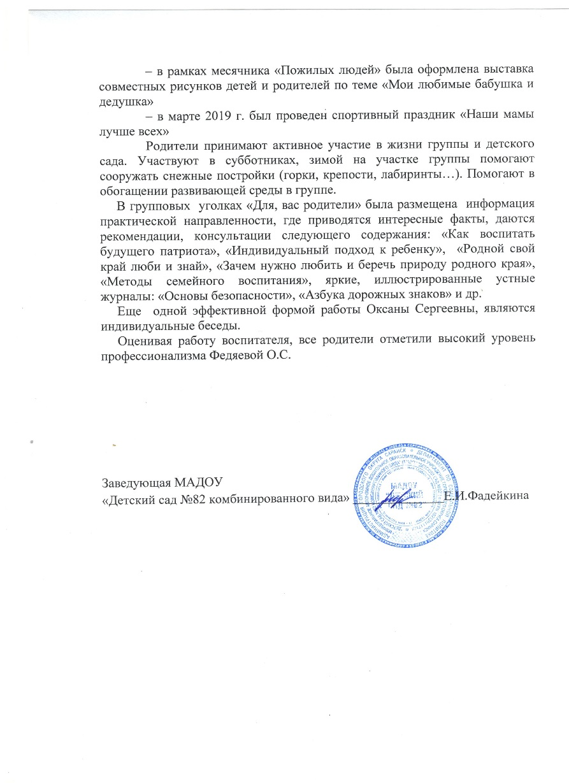
Качество взаимодействия с родителями

Slide 31
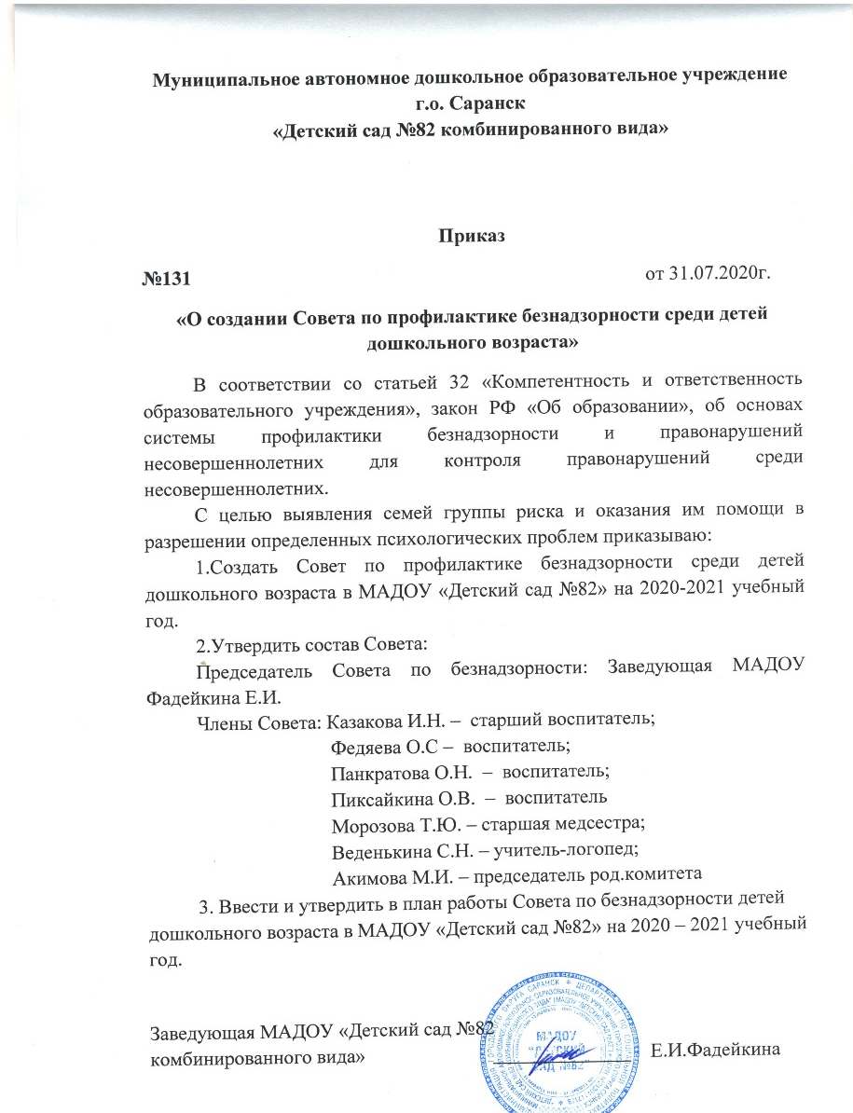
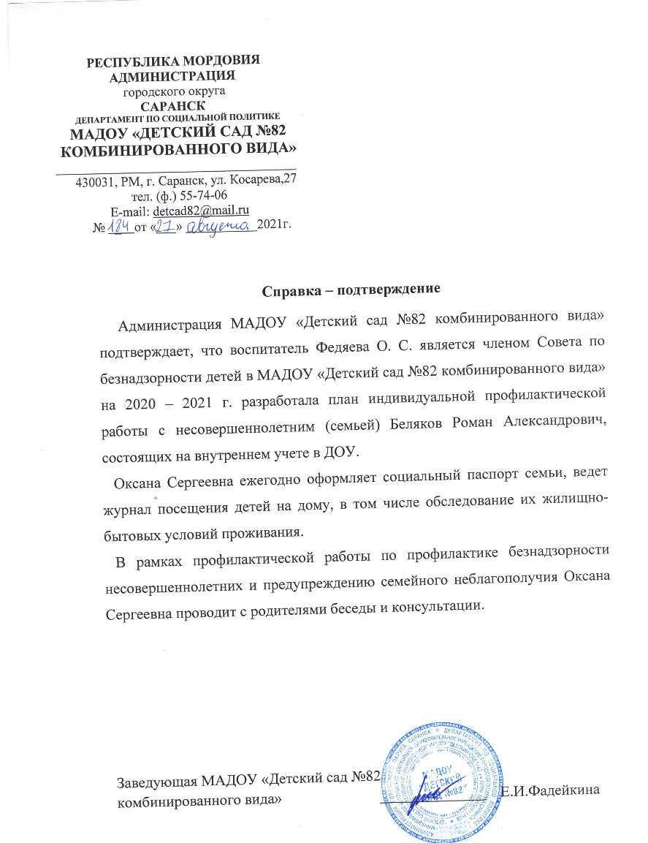
Работа с детьми из социально -неблагополучных семей

Slide 32
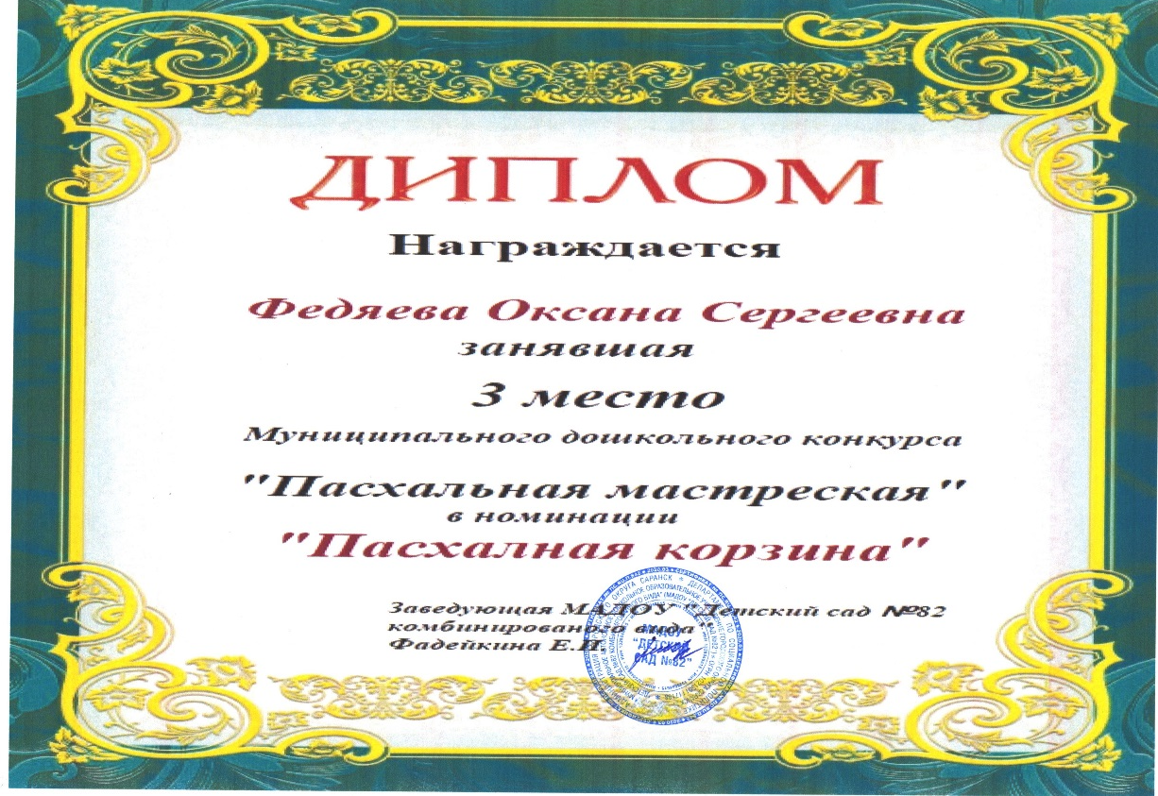
Участие педагога в профессиональных конкурсах

Slide 34
14. Награды и поощрения педагога

Slide 35
Спасибо за внимание!

